Slide 1
MeetHere
朱嘉忆 10175101115
陶仪青 10161900112
唐 巍 10163903105
雷 申 10160760109

Slide 2
项目介绍
后端配置
数据库
SpringBoot 2.1.9
本地：MySQL 8
服务器端：MariaDB 10.1.43
静态测试工具
后端：Alibaba静态分析工具
前端：ESLint
前端配置
服务器
Vue 2.6.10 + Axois + vuex + vue-router + element-ui +
Created by @vue/cli 4.1.1
腾讯云 Centos 7.6 64位
1核，2G 内存，1Mbps 带宽

Slide 3
人员分工
朱嘉忆
√
产品经理+前端开发+前端单元测试+系统测试+服务器管理
唐巍
√
前端开发+前端单元测试+系统测试
雷申
√
后端开发+后端单元测试+接口测试+性能测试
陶仪青
√
后端开发+后端单元测试+接口测试+性能测试

Slide 4
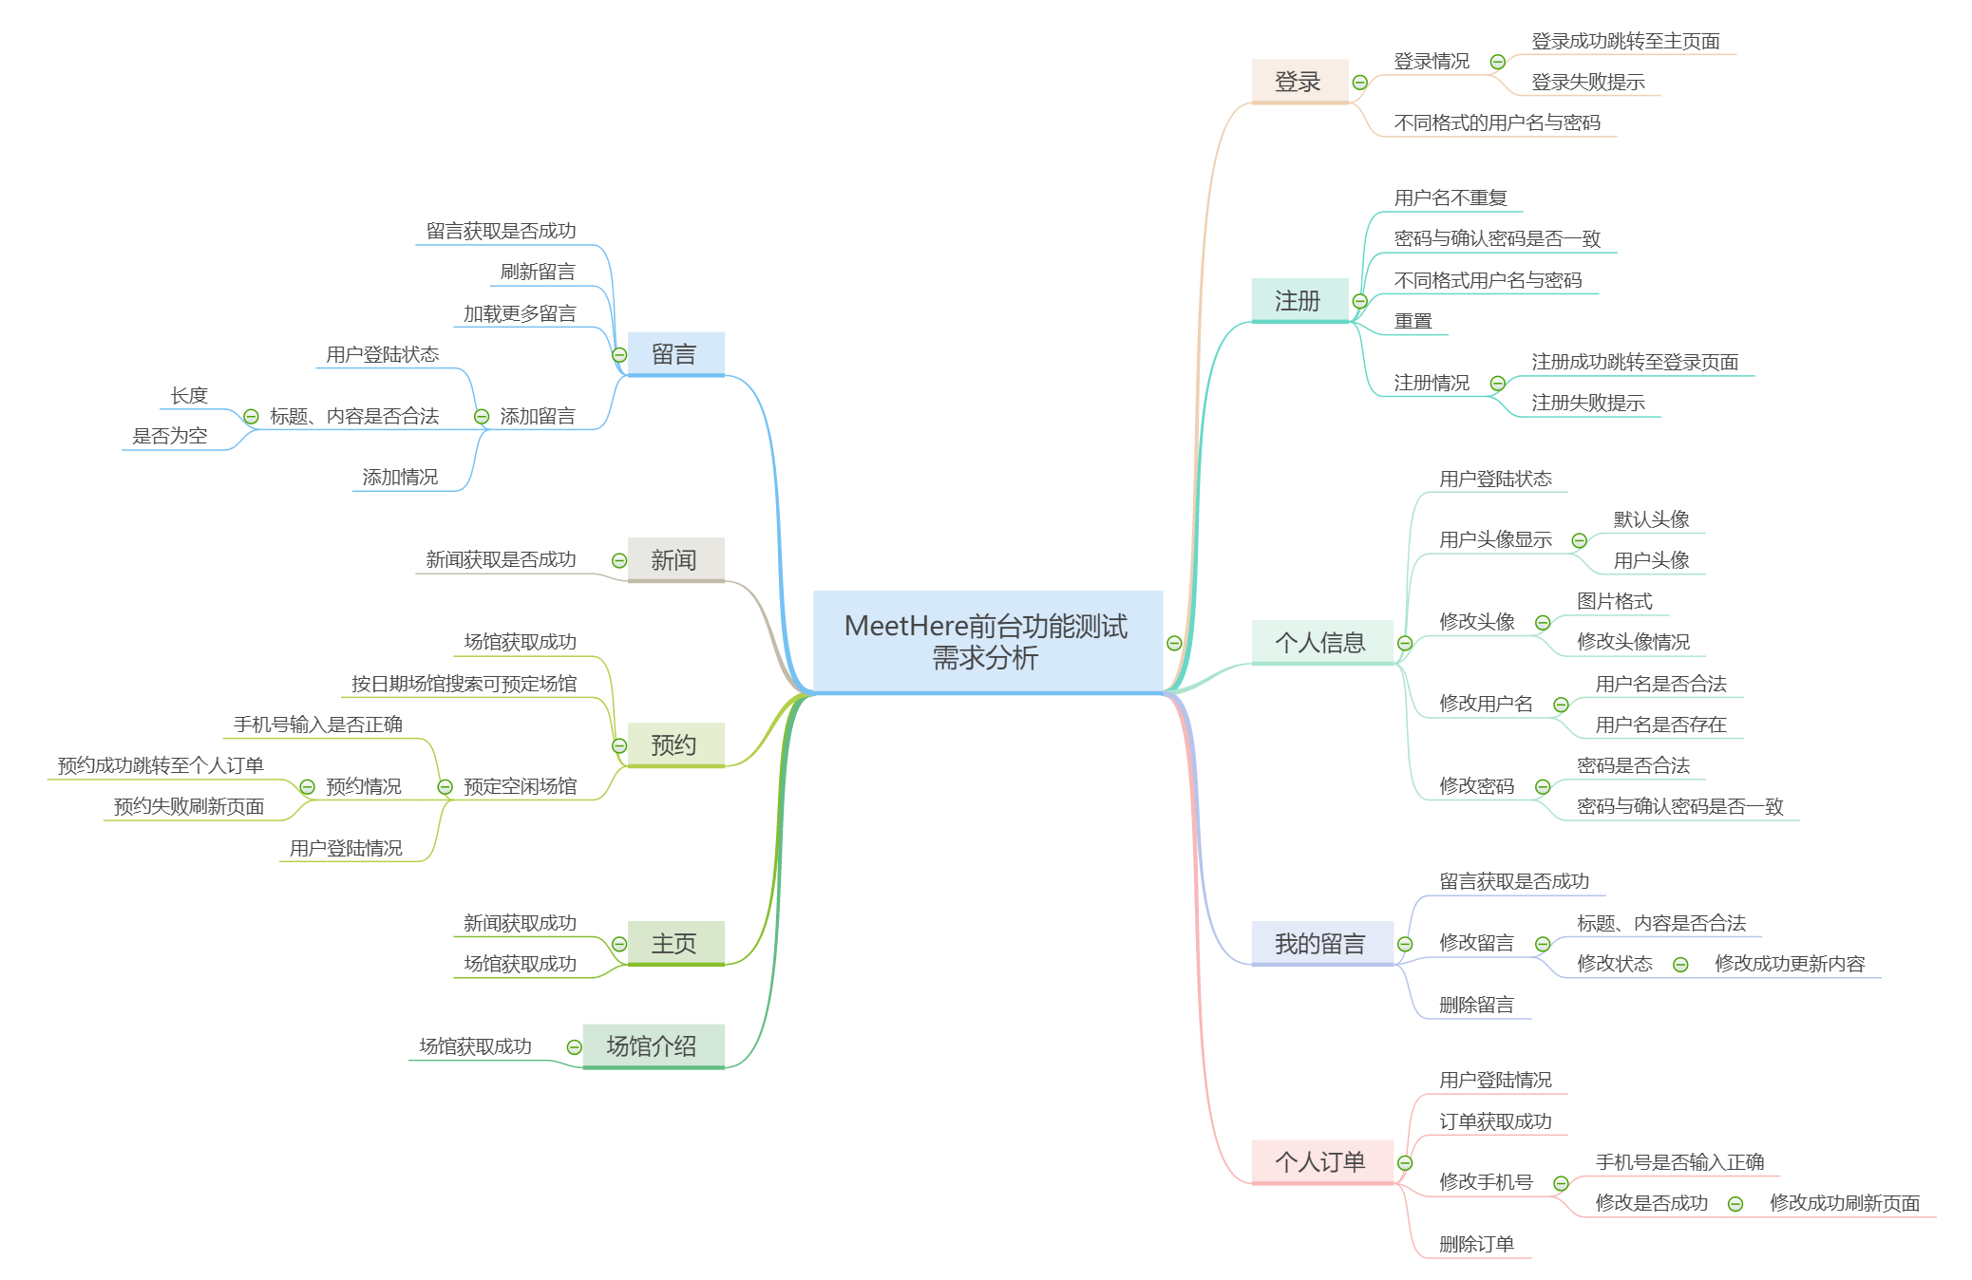
功能需求分析

Slide 5
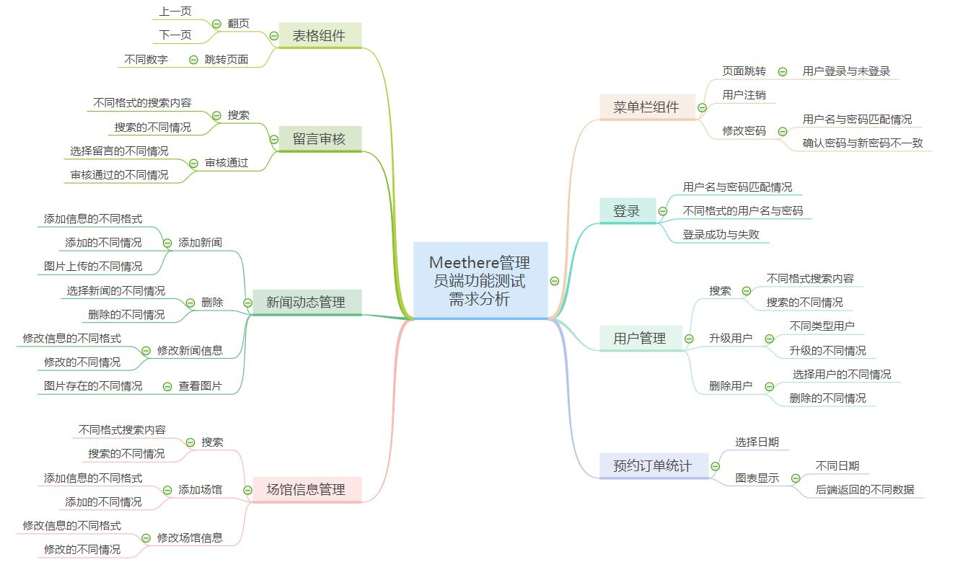
功能需求分析

Slide 6
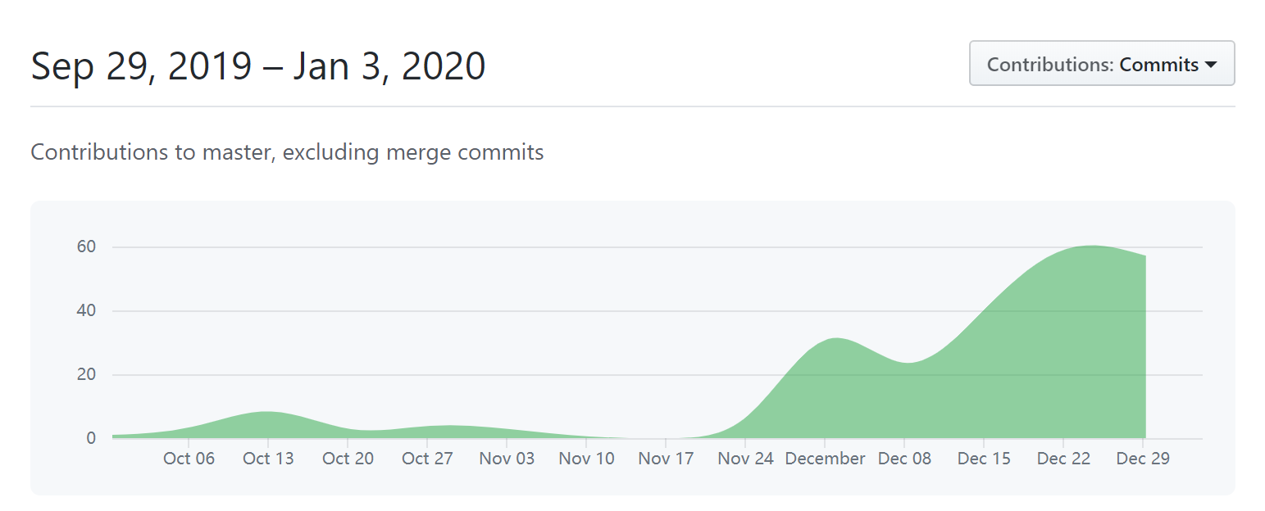
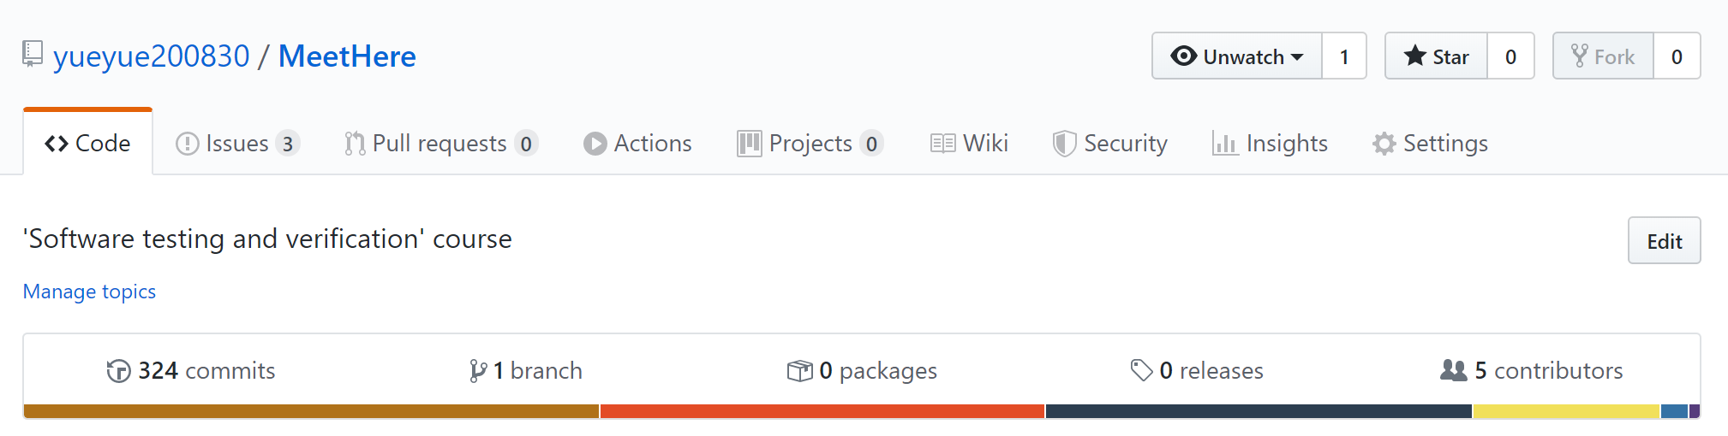
迭代开发周期

Slide 7
项目演示
Demo

Slide 8




目录
contents
单元测试
接口测试
系统功能测试
性能测试

Slide 9


目录
contents
单元测试
----by 朱嘉忆，陶仪青
10175101155， 10161900112

Slide 10
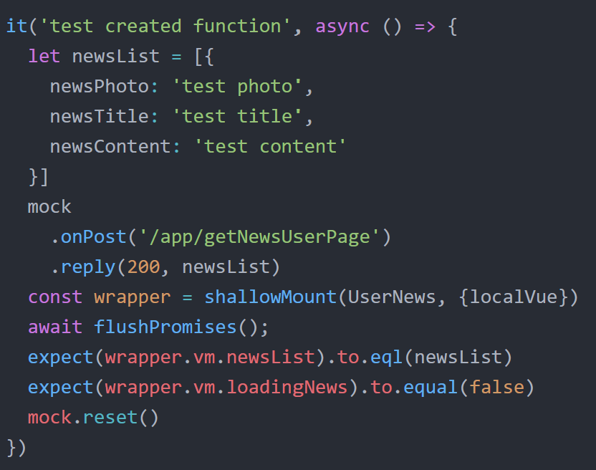
前端单元测试
Front end unit test
测试工具
mocha + @vue/test-utils + chai + sinon + flush-promises + axios-mock-adapter
nyc + babel-plugin-istanbul
测试内容
JavaScript 函数测试

Slide 11
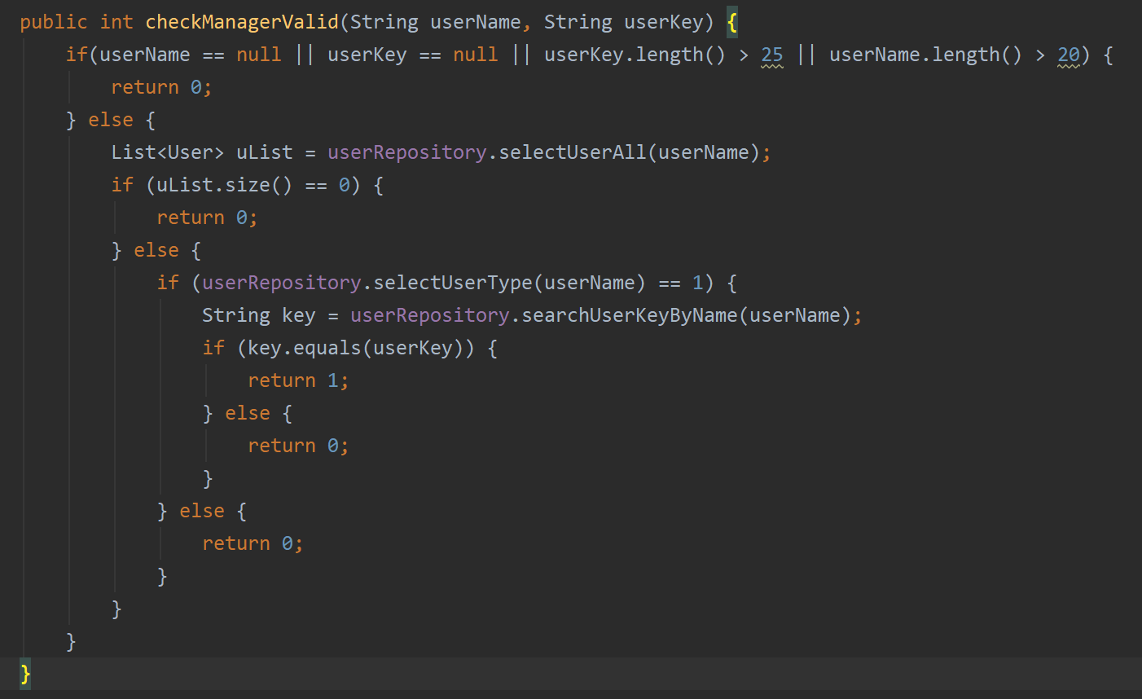
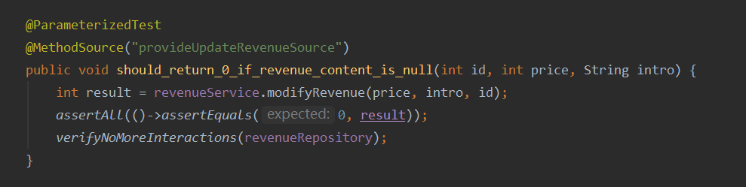
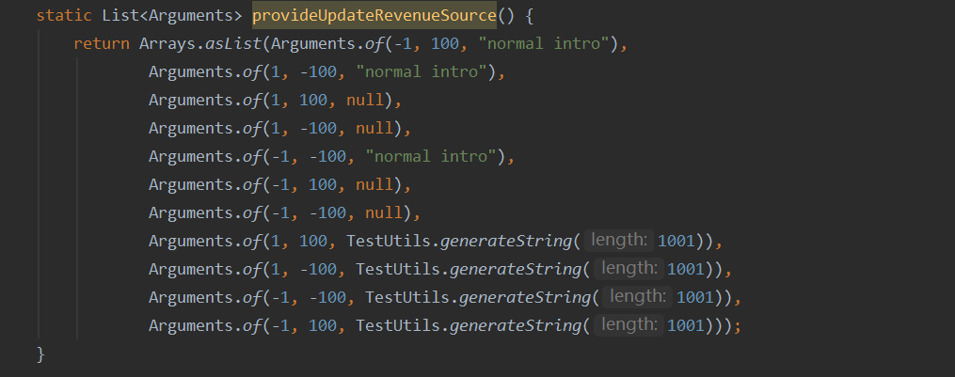
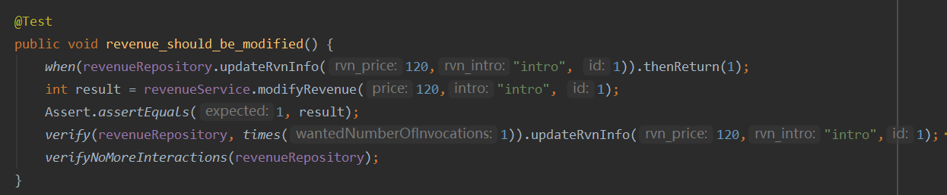
后端单元测试
Back end unit test
设计
CFG控制流图
Happy Path
Corner cases-参数化测试
工具
JUNIT 5
JACOCO
Mockito

Slide 12
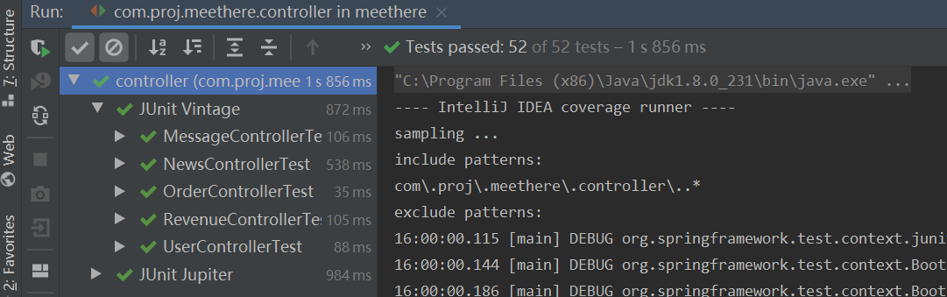
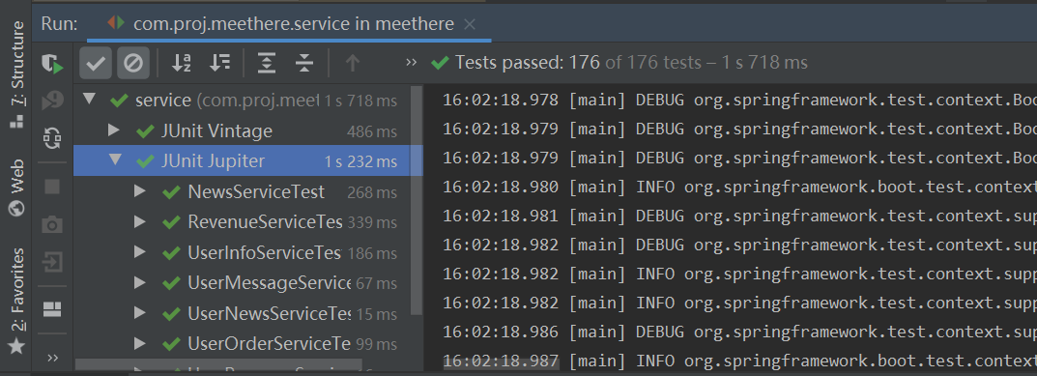
后端单元测试
Back end unit test
结果展示

Slide 13
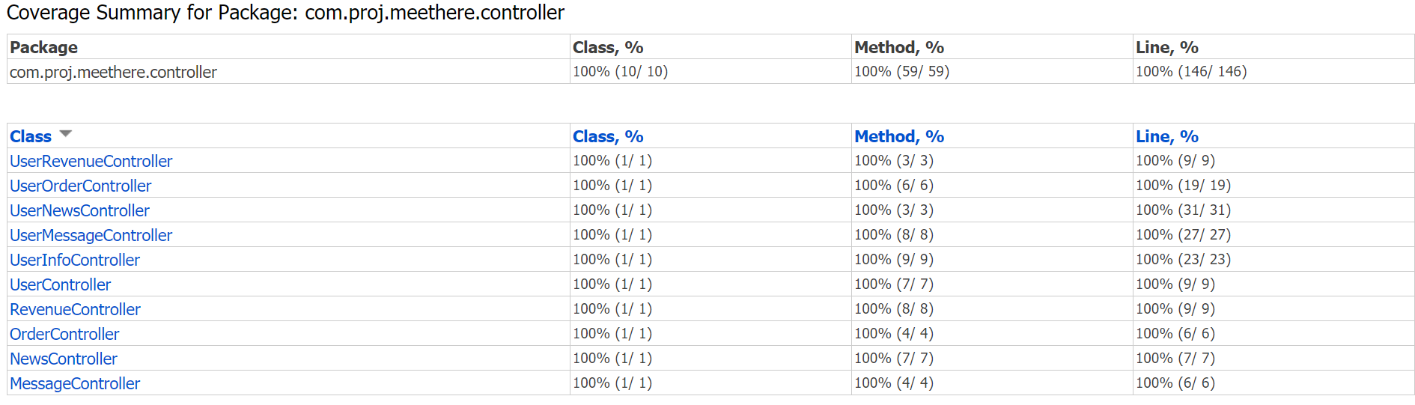
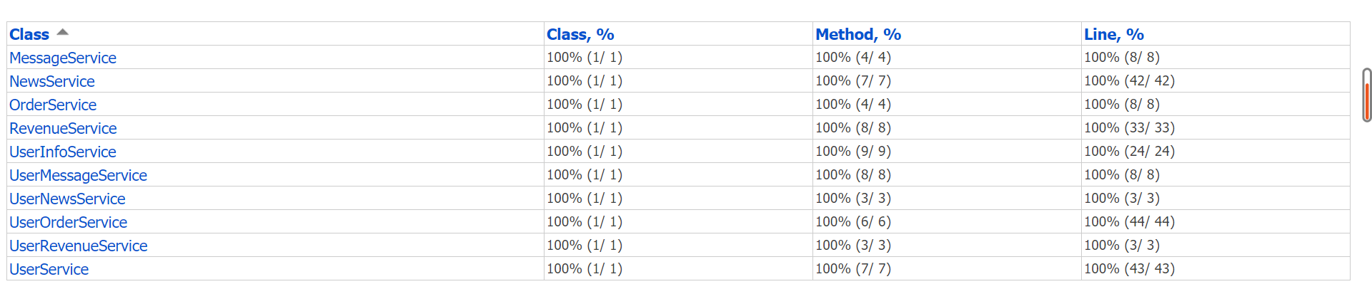
后端单元测试
Back end unit test
覆盖度展示

Slide 14


目录
contents
接口测试
----by 陶仪青
10161900112

Slide 15
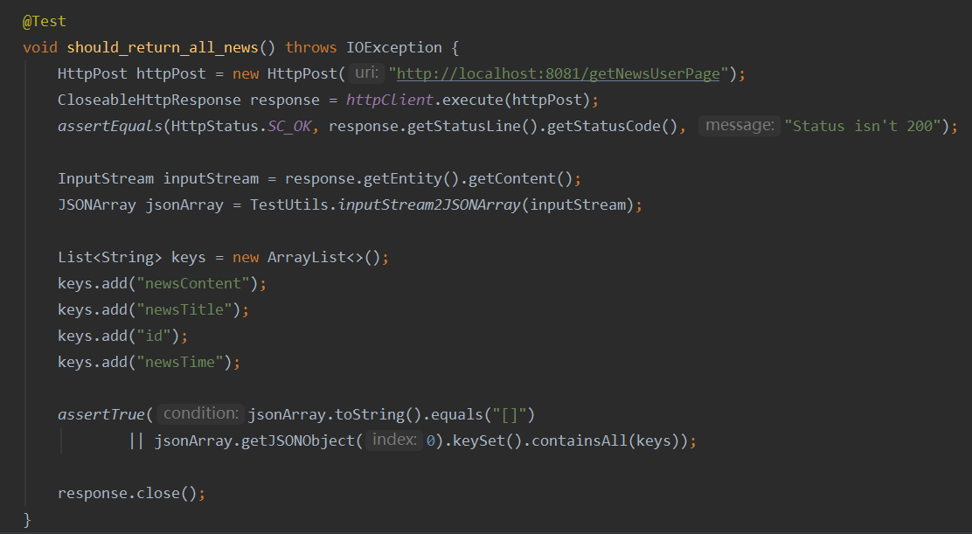
接口测试
Back end Interface test
设计
构造请求，模拟参数
验证status
验证结果
工具
JUNIT 5
HTTP client

Slide 16
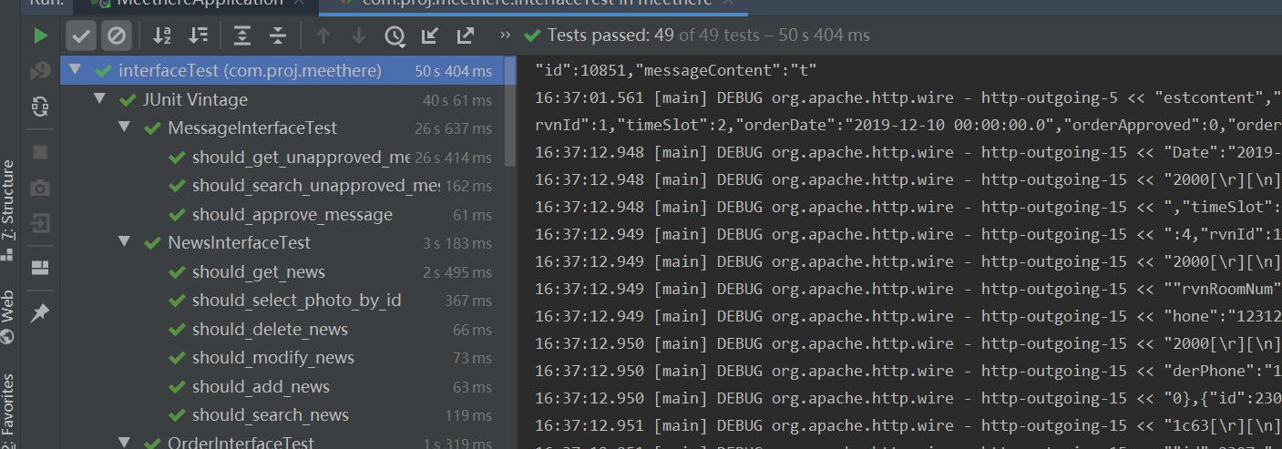
接口测试
Back end Interface test
结果展示

Slide 17


目录
contents
系统功能测试
----by 朱嘉忆，唐巍
10175101155， 10163903105

Slide 18
用户端系统测试
Windows 10
企业版
1909
Nightwatch
1.3.1
Chrome 79
Firefox 71
WebStorm
2019.3.1
测试框架
浏览器
IDE
测试系统

Slide 19
设计思想

Slide 20
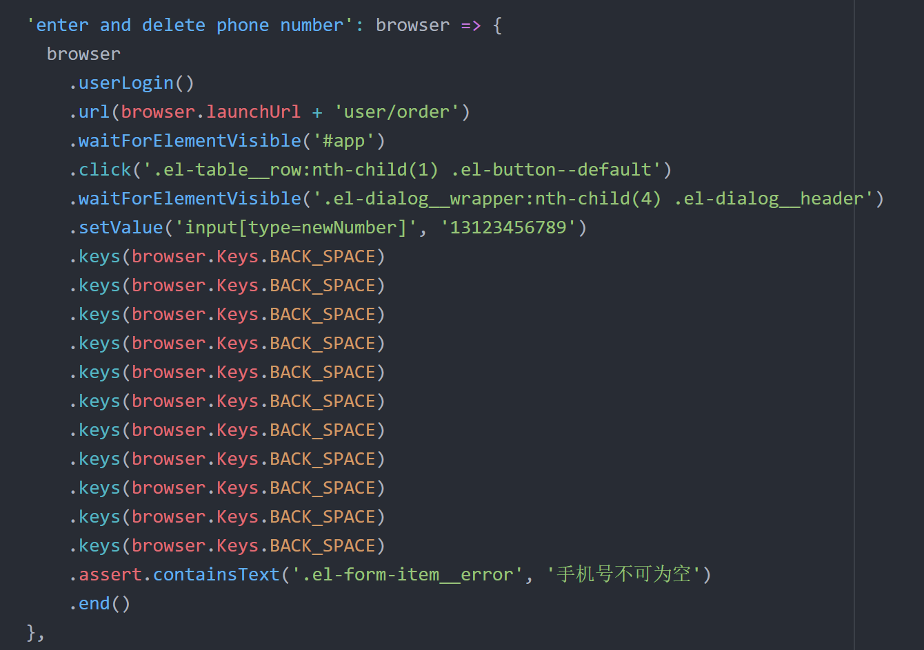
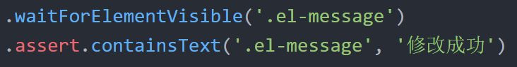
遇到解决的关键问题
输入框无法清空
开发时在输入框设置不可为空后，使用clearValue无法将绑定的属性清空
无法寻找到提示框
在按某些按钮后，会有一些弹窗，但由于弹窗有动画会需要一定的时间，不可立即测试是否有出现。

Slide 21
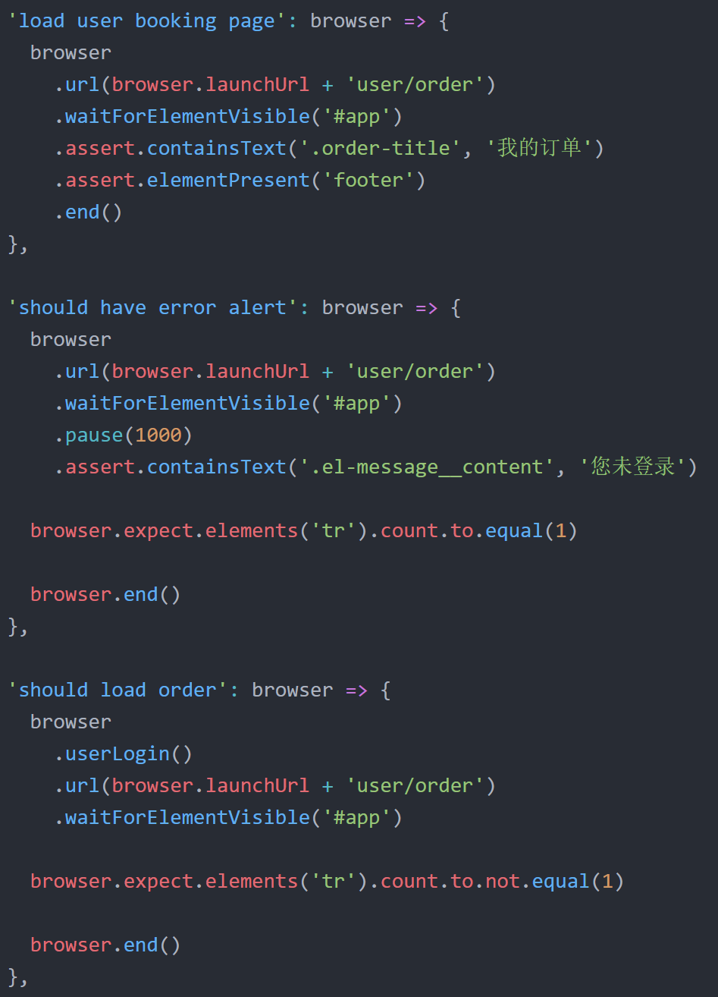
测试脚本

Slide 22
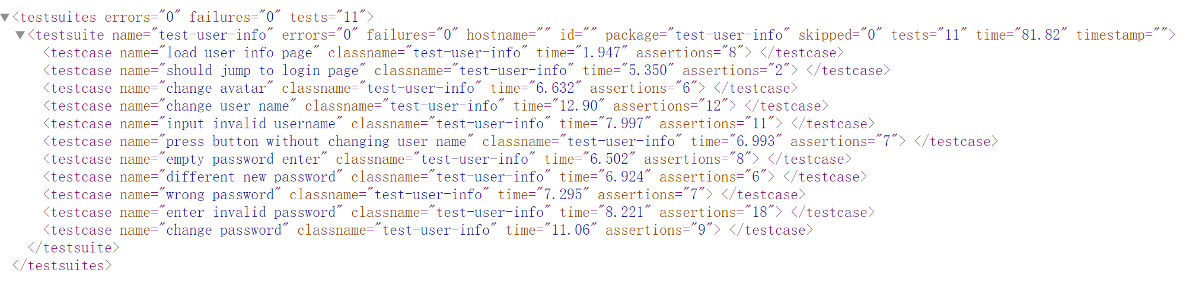
测试结果
 | Chrome | Firefox
Test suite | 12 | 12
Test case | 76 | 73

Slide 23
设计思想

Slide 24
相关工具
Firefox 浏览器
Selenium IDE
Maven
Junit5
Allure
录制脚本
代码框架
测试工具
生成报告

Slide 25
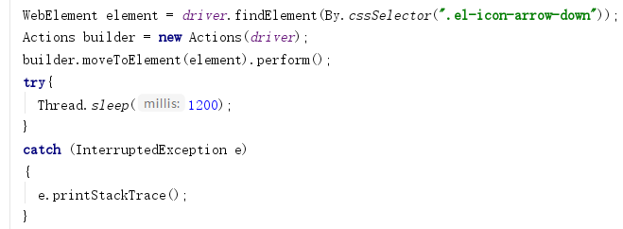
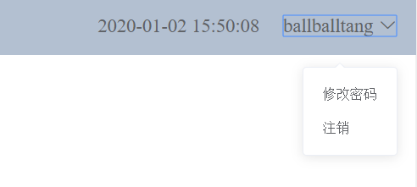
遇到解决的关键问题
组件显示
验证后端请求后出现的组件内容，会因为网络延迟等问题而assert失败
mouse over模拟
录制脚本的mouse over事件无效，导致下拉菜单无法正常显示

Slide 26
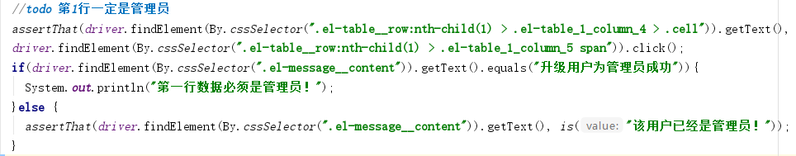
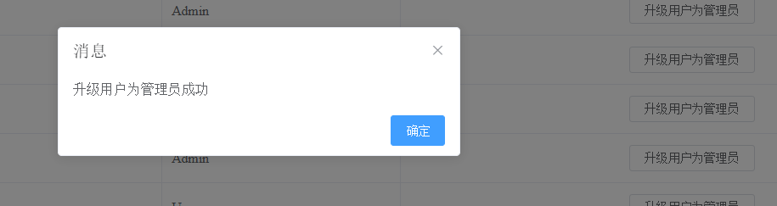
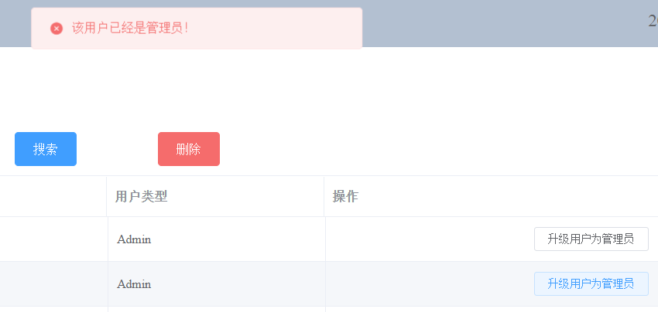
遇到解决的关键问题
多次测试产生矛盾
多次执行测试代码之后，对同一条数据的作用会产生不同信息，导致测试失败，比如升级管理员功能

Slide 27
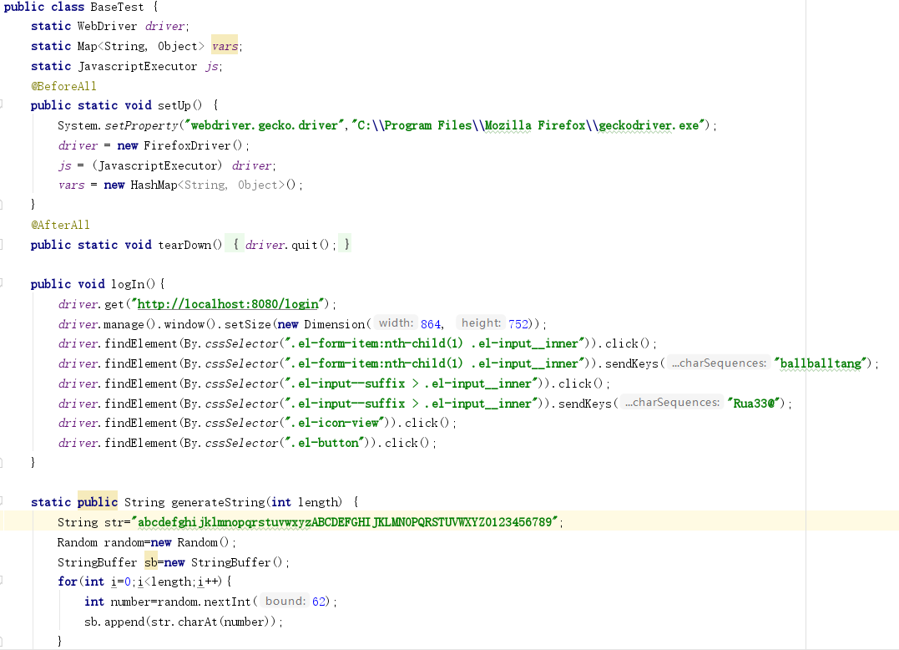
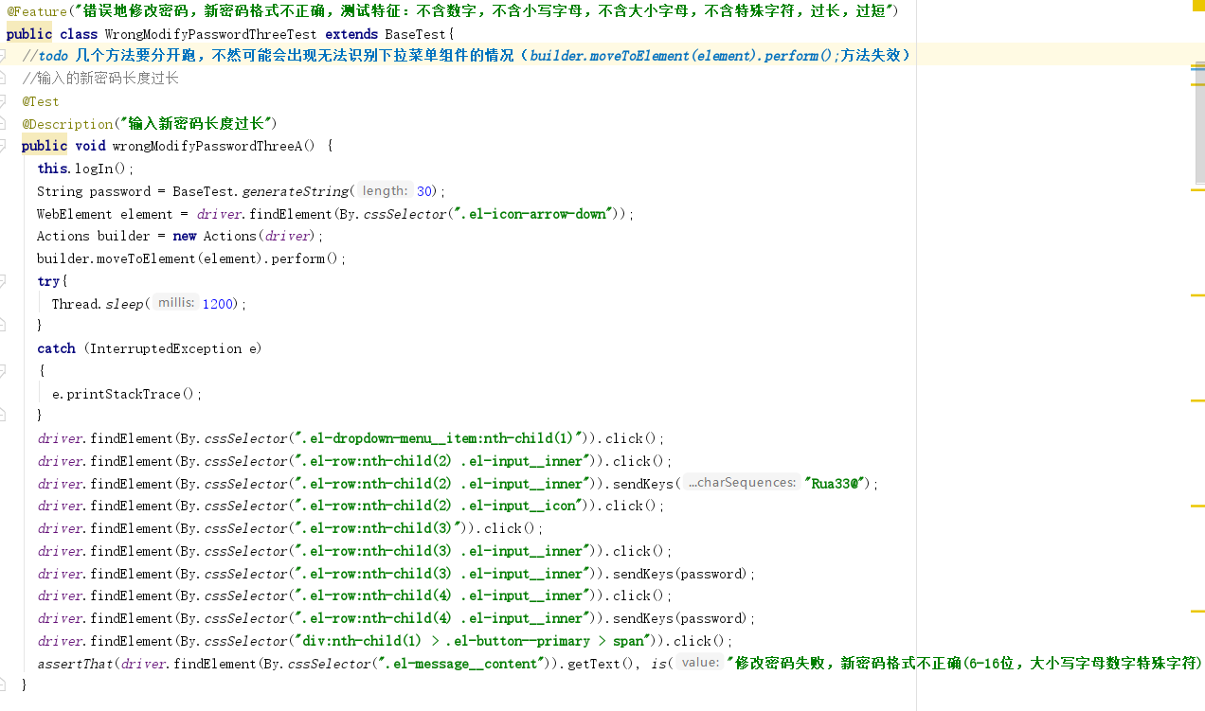
测试脚本

Slide 28
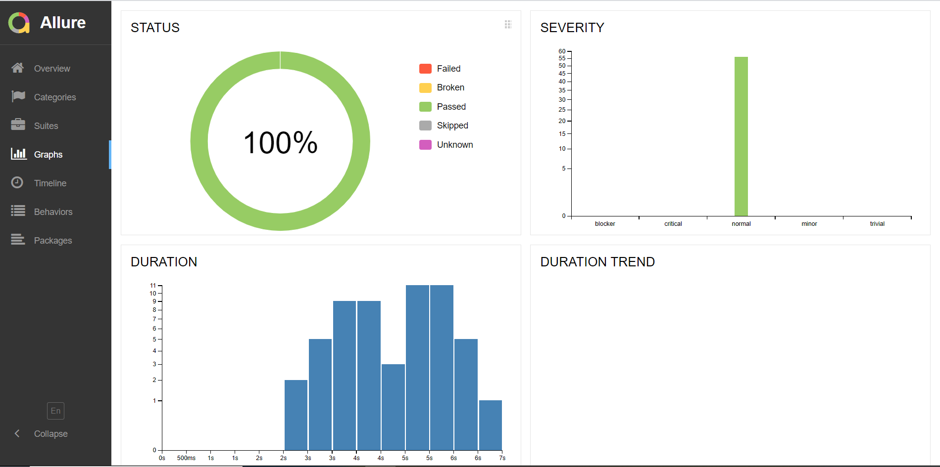
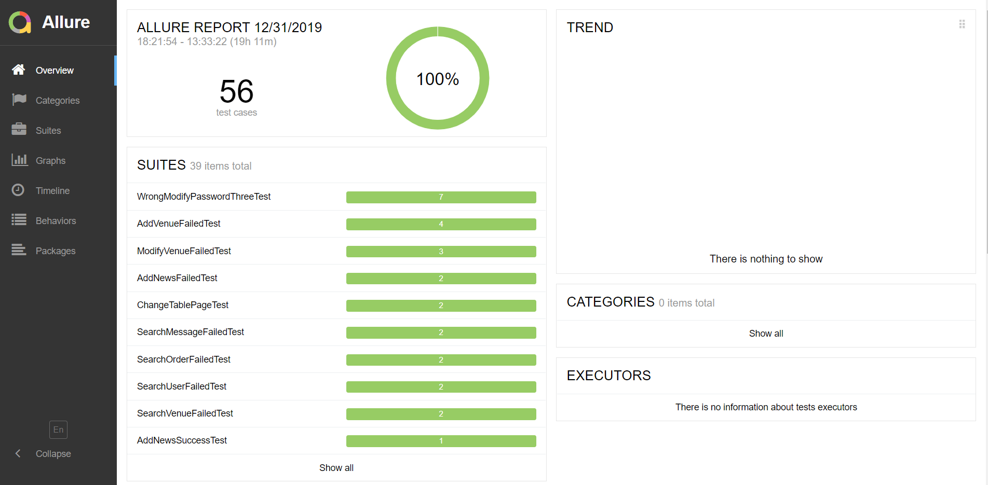
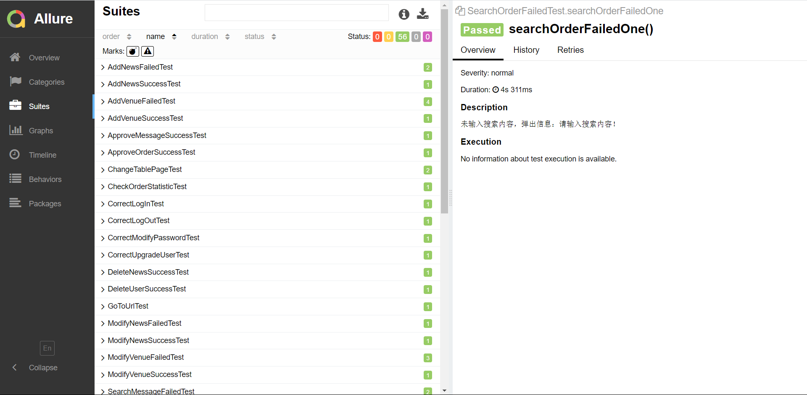
测试结果

Slide 29

系统功能测试总结

Slide 30


目录
contents
性能测试
----by 雷申
10160760109

Slide 31
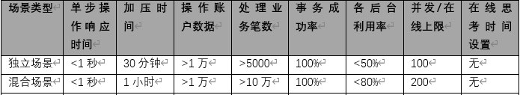
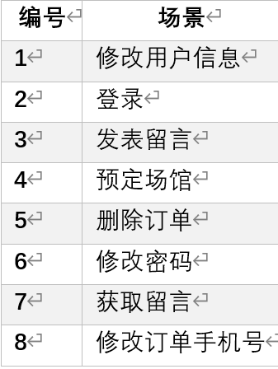
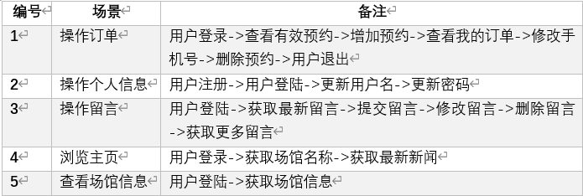
测试场景设计
独立场景
混合场景
图1 场景通过标准
图2 独立场景设计（8个）
图3 混合场景设计（5个）

Slide 32
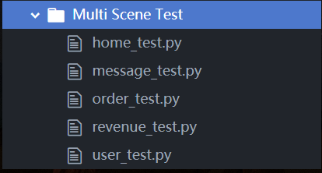
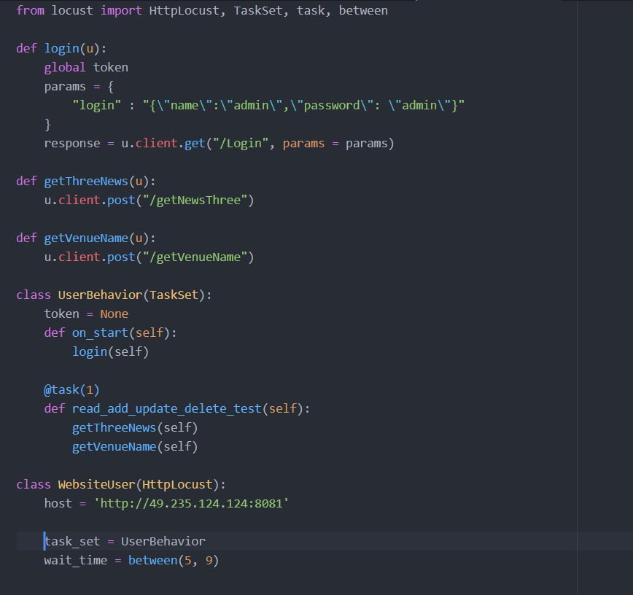
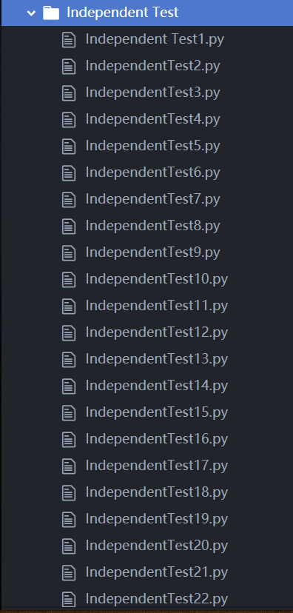
性能测试工具
Locust 0.13.5
使用python 3开发脚本
共编写了5个混合场景脚本、22个独立场景脚本，最终执行了5个混合场景测试、8个独立场景测试
图1 性能测试脚本（一个场景对应了一个脚本）和 home_test.py 的内容

Slide 33

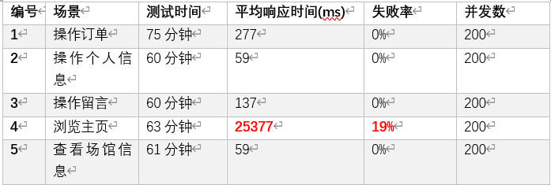
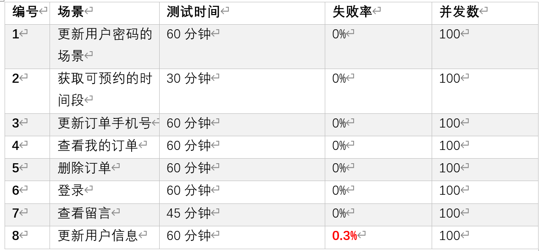
性能测试结果
图1 混合场景性能测试结果
图2 独立场景性能测试结果

Slide 34
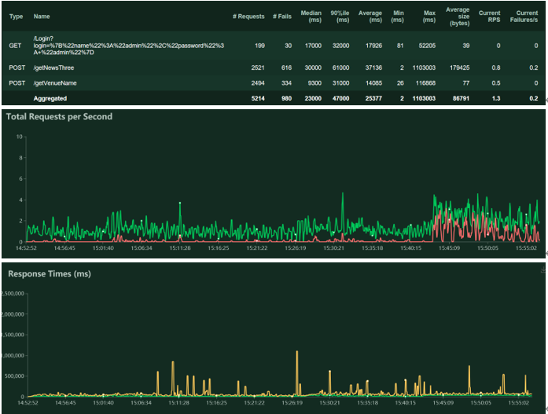
失败场景分析
失败场景：访问主页
表现：响应时间长；随着并发用户数的增大，失败率上升，在加压到200个并发用户后失败请求数量剧增
图1 失败场景：访问首页 的 locust 报告

Slide 35
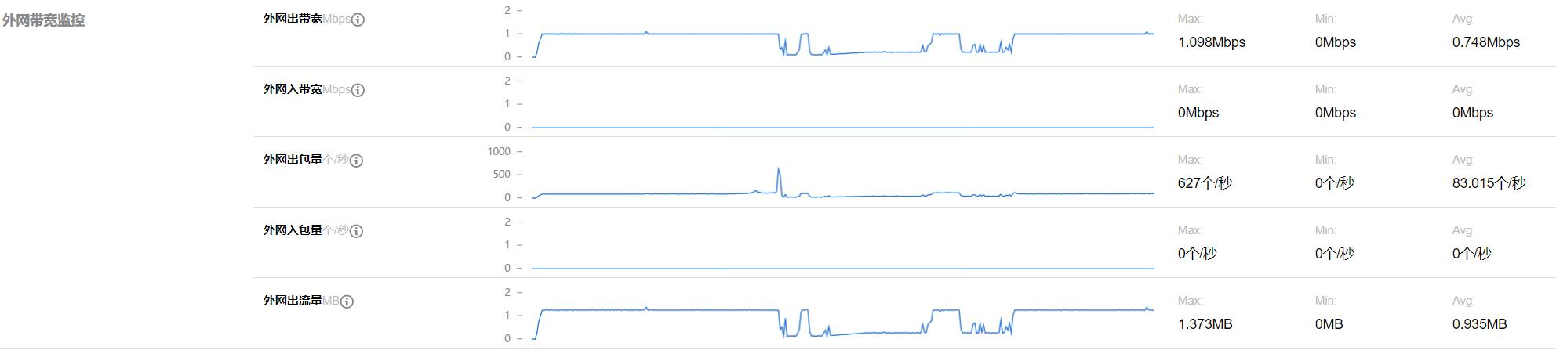
失败场景分析
接近服务器最大带宽
图1 服务器带宽监控
改进建议：
租用配置更好的服务器
将图片数据与文字数据分开加载，增进用户体验

Slide 36
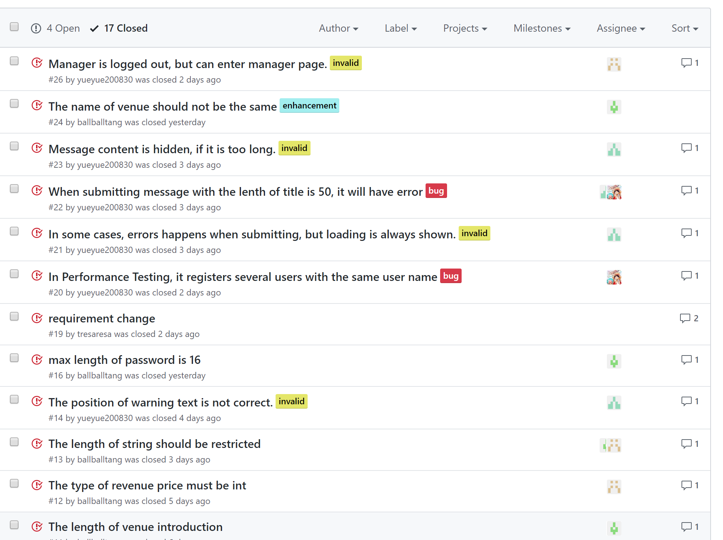
发现的缺陷（已解决）

Slide 37
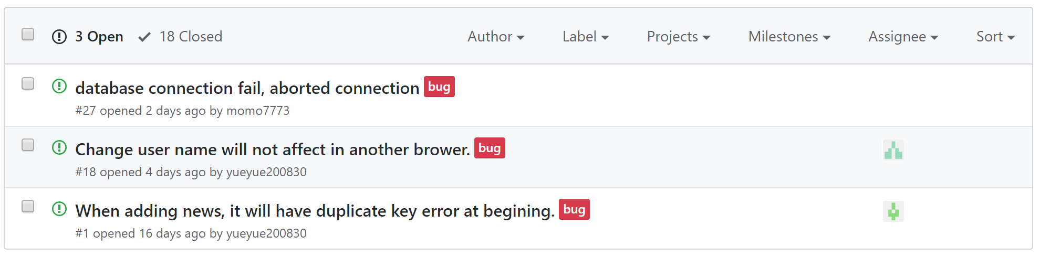
发现的缺陷（未解决）

Slide 38
项目亮点
服务器部署
前端单元测试
两种系统测试方法
前端页面访问限制
待测因素多样性
完备的自动化测试
前端加载动画

Slide 39
项目总结
全新配置项目，学习Vue和SpringBoot在大项目下的配置，对前后端分离有了深刻的认识。
对一个项目的业务的测试流程有了较为完整的体验，了解了测试对于一个产品开发的重要性。明白了测试的繁杂、困难及必要。
体会到了本地开发与真实场景下的不同，实际业务过程中会遇到很多突发情况及不可控的因素 。
数据较大时需要考虑很多不同的因素，会在少量数据时无法发现。
开发和测试相辅相成，因此很有需要迭代开发。

Slide 40
Q&A

Slide 41
谢谢观看

